Slide 1
Introducción a La Probabilidad
M. en C. Paul Ramírez De la Cruz

Slide 2
Preliminares

Slide 3

¿Cuándo es útil la probabilidad?
El concepto de probabilidad es de gran utilidad cuando se opera con procesos físicos, biológicos o sociales que generan observaciones cuyo valor no es factible predecir con exactitud (aleatorios)
Note que la probabilidad resulta de utilidad en el mismo contexto que lo son los modelos estadísticos
Recordemos que la estadística requiere de la probabilidad para realizar inferencias

Slide 4




Procesos aleatorios
Por ejemplo, al lanzar una moneda legal, no podemos garantizar si el resultado será “Águila” o “Sol”
Es posible que no pueda predecirse con toda exactitud el monto de los ingresos de una empresa para el mes próximo
No podemos saber con seguridad, antes de preguntarle, si una persona nos responderá si es o no alérgica al polen
A tales procesos, se les denomina aleatorios, ya que sus resultados futuros no son predecibles con exactitud

Slide 5
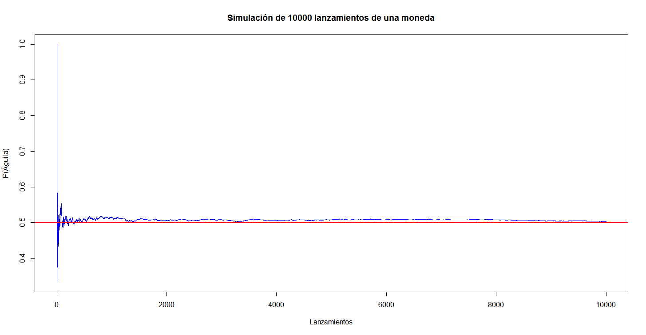
Procesos aleatorios
Aunque el resultado de dichos procesos es aleatorio, la frecuencia relativa con la que ocurren, a menudo es estable, o bien tiende a estabilizarse tras un gran número de ensayos

Slide 6
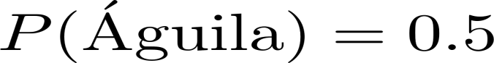
Procesos aleatorios
Dicha frecuencia relativa estable nos da una medida de la posibilidad de ocurrencia de un evento de este tipo en una sola observación

Slide 7
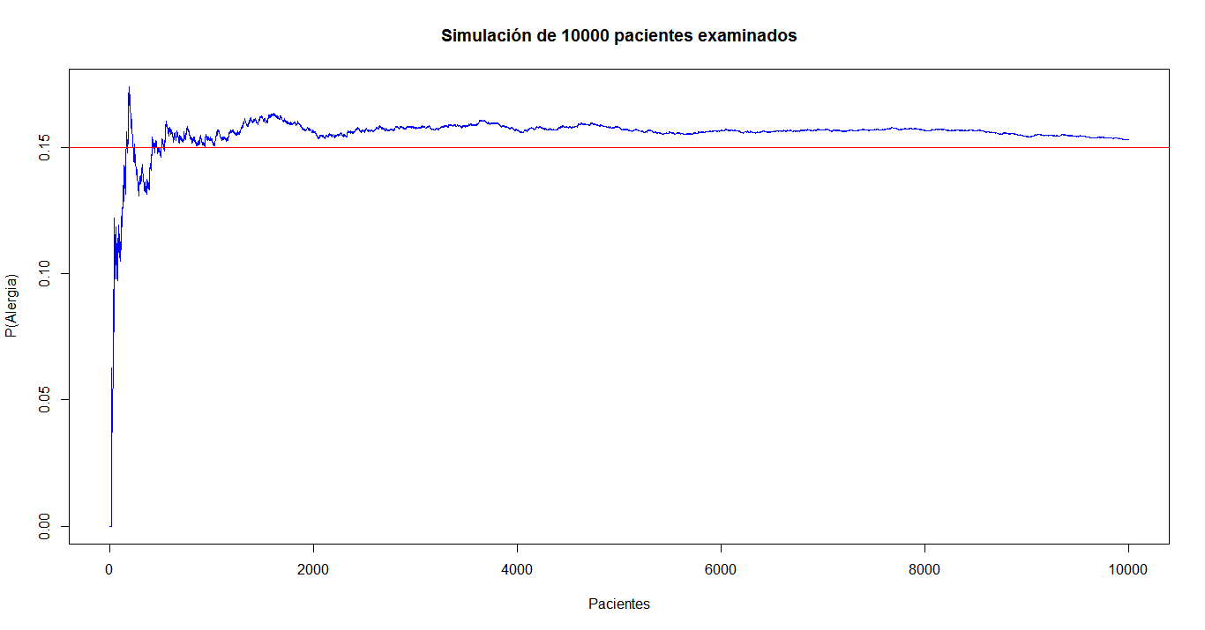

Procesos aleatorios

Slide 8
Conceptos básicos de teoría de conjuntos

Slide 9
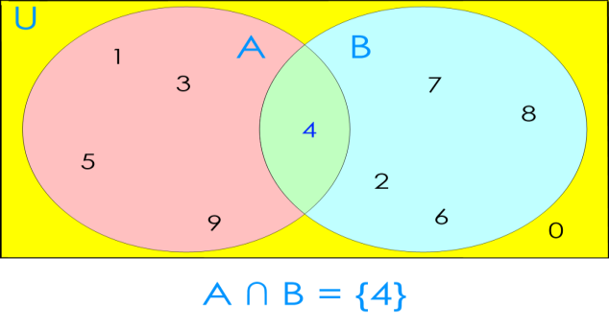
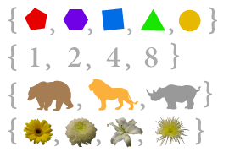

Conjunto
Es una colección de objetos determinados, distintos, de nuestra intuición o nuestro pensamiento
Los objetos se denominan los elementos o miembros del conjunto
A =
B =
C =
D =
U
A’
A

Slide 10

Ejemplo
Los estudiantes del 4º semestre de la Universidad
Los números naturales menores que 13
A = {1, 2, 3, 4, 5, 6, 7, 8, 9, 10, 11, 12}

Slide 11
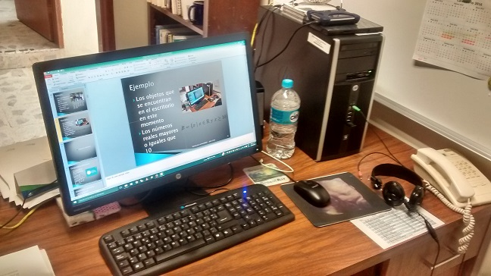
Ejemplo
Los objetos que se encuentran en el escritorio en este momento
Los números reales mayores o iguales que 10

Slide 12
CONJUNTOS Y ELEMENTOS

Slide 13
Conjuntos y elementos
U
Los conjuntos se representan por letras mayúsculas:
A, B, C,…
Cuando sea necesario o conveniente, se puede agregar un subíndice:
A₁, A₂, A₃,… , B₁, B₂, B₃,… , C₁, C₂, C₃,…
A
B
A₁
U
A₂
A₃

Slide 14
Conjuntos y elementos
U
Los elementos de los conjuntos, por su parte, se representan con letras minúsculas: a, b, c,…
También, cuando se requiera, se utilizan subíndices para distinguir los elementos:
a₁, a₂, a₃,… ,
b₁, b₂, b₃,… ,
c₁, c₂, c₃,…
a
d
c
b
U
a₁
a₅
b₂
a₃
b₁
a₂

Slide 15
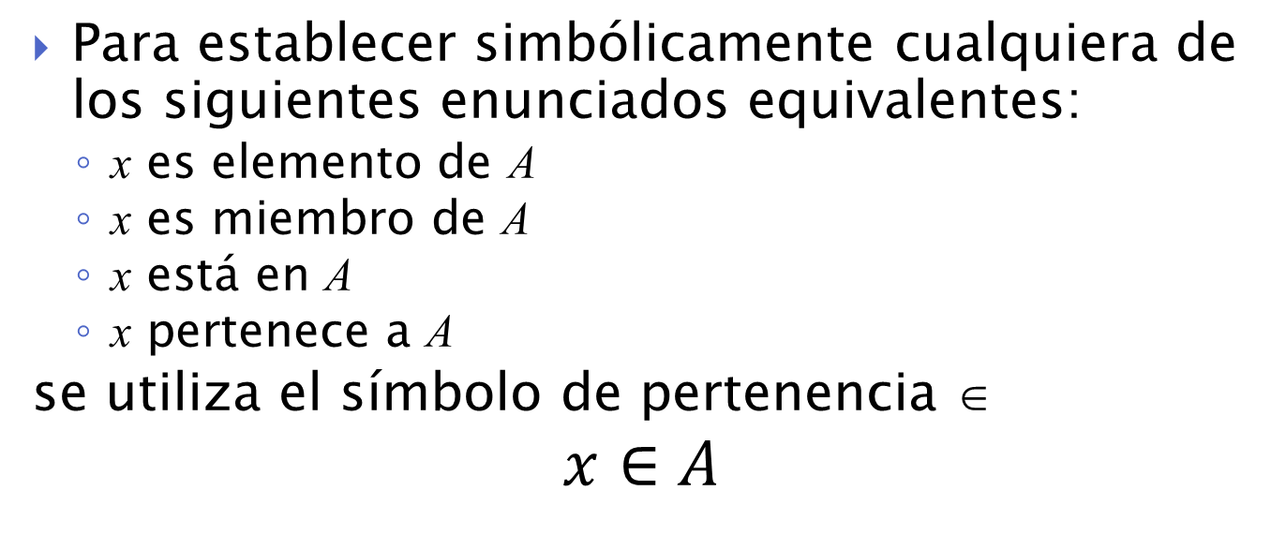
Relación de pertenencia
Para establecer simbólicamente cualquiera de los siguientes enunciados equivalentes:
x es elemento de A
x es miembro de A
x está en A
x pertenece a A
se utiliza el símbolo de pertenencia ∈
$x∈A$
Notes:
LRI 2017 03 13

Slide 16

Ejemplo. Relación de pertenencia
Sea A = {10,20,30,40,50}
Entonces escribimos, por ejemplo y decimos:
10 está en A, o
10 es elemento de A, o
10 es miembro de A, o
10 pertenece a A
Notes:
Mkt 2017 09 25

Slide 17
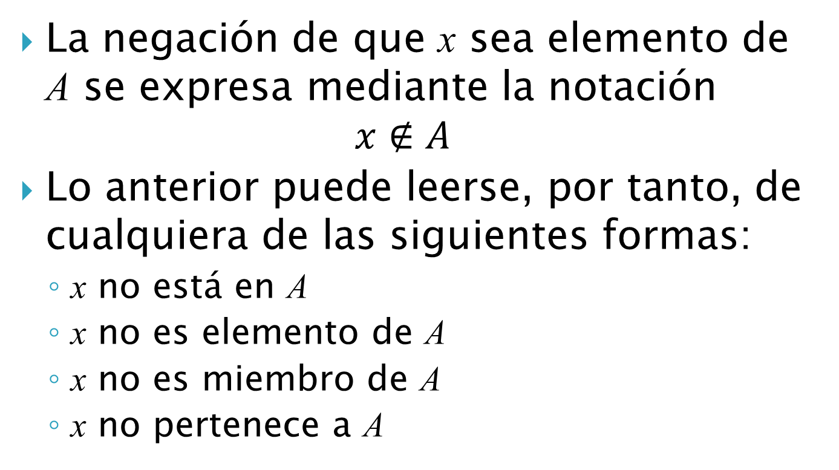
Negación de la relación de pertenencia
La negación de que x sea elemento de A se expresa mediante la notación
$$x∉A$$
Lo anterior puede leerse, por tanto, de cualquiera de las siguientes formas:
x no está en A
x no es elemento de A
x no es miembro de A
x no pertenece a A

Slide 18

Ejemplo. Negación de la relación de pertenencia
Recordemos que A = {10,20,30,40,50}
Entonces escribimos y decimos:
11 no está en A, o
11 no es elemento de A, o
11 no es miembro de A, o
11 no pertenece a A

Slide 19
NOTACIÓN DE CONJUNTOS
Notes:
IE 2018 02 22

Slide 20
Notación de conjuntos
Existen dos formas de denotar conjuntos:
Notación extensional
Notación intencional o por comprensión

Slide 21
Notación extensional de conjuntos
La notación extensional de conjuntos consiste en escribir en sucesión todos los elementos de un conjunto dado
Los elementos se encierran entre llaves y van separados por comas
Sea A el conjunto de los números naturales menores o iguales que 4
A = {1,2,3,4}
Definición
Ejemplo

Slide 22
Notación extensional
Sea B el conjunto de los números primos menores o iguales que 20
B = {2, 3, 5, 7, 11, 13, 17, 19}
Sea C el conjunto de las medidas de tendencia central que definimos en clase
C = {Moda, Media Aritmética, Mediana}
Ejemplo
Ejemplo

Slide 23

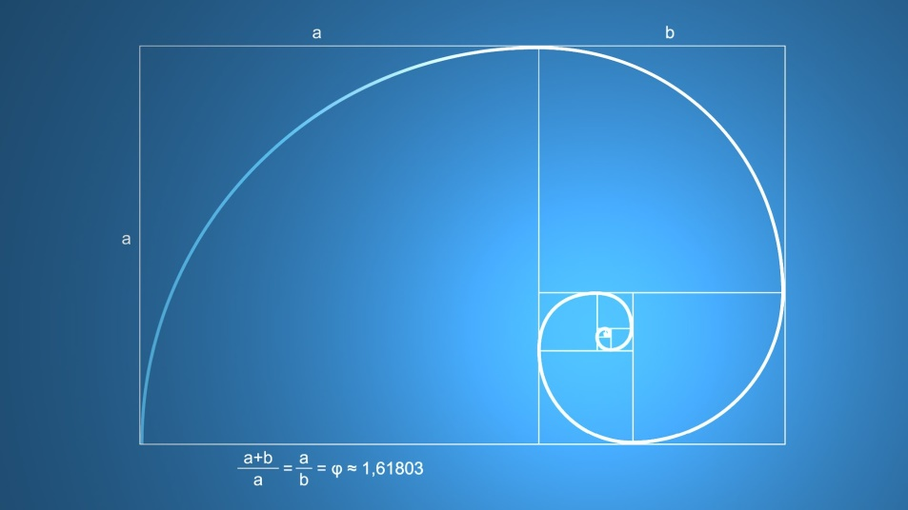



Notación extensional
Sea D el conjunto de sistemas operativos más comúnmente utilizados en dispositivos móviles
D = {iOS, Android, Windows Phone, Blackberry}
Sea E el conjunto de los números de la secuencia de Fibonacci menores que 200
E = {1, 1, 2, 3, 5, 8, 13, 21, 34, 55, 89, 144}
Ejemplo
Ejemplo
Notes:
PyE LMA 2018 02 06

Slide 24
Notación intencional de conjuntos
Establecer cuáles son los elementos que forman al conjunto mediante una característica definitoria
Si A es el conjunto de los números naturales menores o iguales que 4, entonces el conjunto A se denota de manera intencional como
Definición, tipo 1
Ejemplo, tipo 1

Slide 25

Notación intencional de conjuntos
Proporcionar un algoritmo mediante el cual puedan generarse los elementos del conjunto
Si B es el conjunto de los números naturales pares, entonces puede denotarse intencionalmente a B como
Definición, tipo 2
Ejemplo, tipo 2

Slide 26
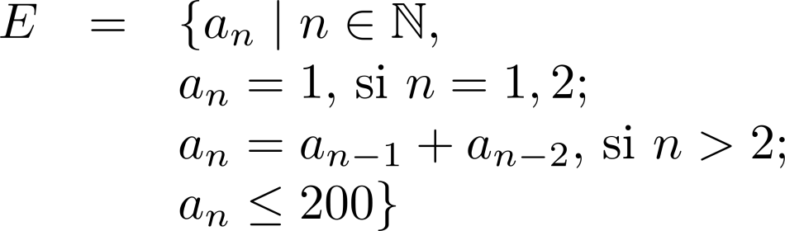
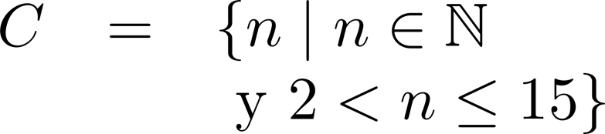
Notación intencional de conjuntos
C es el conjunto de los números naturales mayores que 2 y menores o iguales que 15
Sea E el conjunto de los números de la secuencia de Fibonacci menores o iguales que 200
Ejemplo, tipo 1: Característica definitoria
Ejemplo, tipo 2:
Algoritmo para generarlos
Notes:
LRI 2017 09 26

Slide 27
SUBCONJUNTOS Y CONJUNTOS NOTABLES

Slide 28


Subconjuntos
Si A y B son dos conjuntos, se dice que A es subconjunto de B si todos los elementos de A están también en B
Denotamos que A sea subconjunto de B mediante
o
Definición
Notación

Slide 29


Negación de la relación de subconjunto
Si al menos uno de los elementos de A no está presente en B, entonces A no es subconjunto de B
Denotamos que A NO es subconjunto de B mediante
o
Definición
Notación

Slide 30
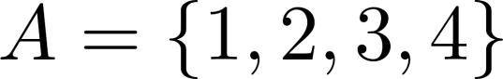



Ejemplo. Subconjuntos
R = No
R = Sí
R = Sí
R = No
R = No
R = No
¿A ⊂ B?
¿C ⊂ A?
¿B ⊂ D?
¿D ⊂ B?
¿C ⊂ D?
¿D ⊂ C?
Considere los siguientes conjuntos:
Responda

Slide 31
Ejemplo. Subconjuntos (pendiente)
U
A
3
2
d
1
4

Slide 32
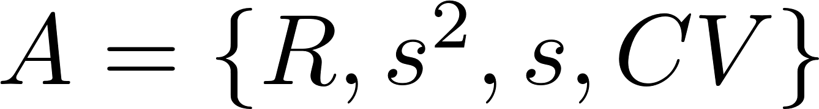

Ejemplo. Subconjuntos
A = {Medidas de dispersión que definimos en el curso}
B = {Medidas de dispersión definidas en el curso que implican el cálculo de las diferencias entre los datos y su media aritmética}
¿Es B subconjunto de A?
Notemos que
Mientras que
Por tanto B ⊂ A
Sean los conjuntos
Solución
Notes:
Mkt 2017 09 27

Slide 33
Igualdad de conjuntos
Se dice que los conjuntos A y B son iguales, siempre y cuando
A ⊂ B y
B ⊂ A

Slide 34
Ejemplo. Igualdad de conjuntos
Por ejemplo, definamos los conjuntos A = {1,2,3,4,5,6} y B = {1,3,5,2,4,6}
Observamos que todos los elementos de A están en B, por tanto A ⊂ B

Slide 35
Ejemplo. Igualdad de conjuntos
Además, todos los elementos de B están en A, así que B ⊂ A
Como se cumplen ambas contenciones, entonces A = B

Slide 36
OPERACIONES ENTRE CONJUNTOS
Unión
Intersección
Complemento

Slide 37
Universo y vacío

Slide 38

Conjunto Universo
El conjunto Universo es el que contiene a todos los elementos con los que trabajamos o podríamos estar trabajando en un momento determinado
Todos los conjuntos definidos dentro de ese contexto son subconjuntos del conjunto Universo
Se representa con una U

Slide 39
Ejemplo
Sea U = {Los números naturales}
Entonces los siguientes conjuntos son subconjuntos de este universo:
A = {1, 2, 3, 4}
B = {10, 12, 14, 18}
C = {2, 3, 5, 7, 11, 13, 17, 19}
D = {1, 2, 4, 8, 16, 32, 64, 128, 264}

Slide 40
Ejemplo
Sea U = {a, b, c, d, e, f, g, h, i, j, k, l, m, n, ñ, o, p, q, r, s, t, u, v, w, x, y, z}
Los siguientes conjuntos son subconjuntos de U:
A = {a, b, c, d, e, f, g, h, i, j, k, l, m}
C = {b, c, d, f, g, h, j, k, l, m, n, ñ, p, q, r, s, t, v, w, x, y, z}
V = {a, e, i, o, u}
B = {n, ñ, o, p, q, r, s, t, u, v, w, x, y, z}

Slide 41

Conjunto vacío
Es un conjunto que no tiene elementos
Se representa por cualquiera de los siguientes símbolos:
{}
∅
La forma de definir al conjunto vacío es:
∅ = { x | x ≠ x }

Slide 42
Conjunto vacío
El conjunto vacío es subconjunto de cualquier conjunto
Esto es debido a la definición de subconjunto:
Para cualquier conjunto A⊆U
∅⊂A si todos los elementos de ∅ están en A
Equivalentemente, ningún elemento de ∅ debe estar ausente en A
Como ∅ no tiene elementos, entonces en particular no hay elementos de ∅ que estén ausentes en A

Slide 43
Conjunto vacío. Ejemplo
Sea D = {Los números naturales menores que 0}
Como todos los números Naturales son mayores o iguales que 1, y por tanto son mayores que 0, entonces D no tiene elementos
Por tanto D = ∅

Slide 44
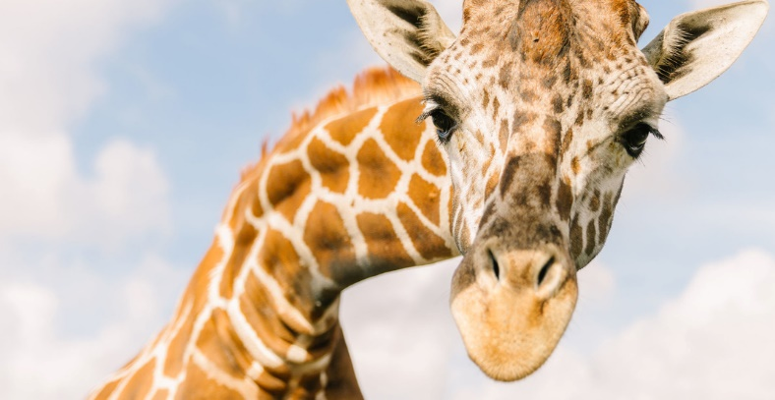
Conjunto vacío. Ejemplo
Sea F = {Las jirafas con piel verde y manchas blancas}
Dado que las jirafas tienen la piel amarilla con manchas marrón, el conjunto F no tiene elementos
Por tanto, F = ∅

Slide 45
Unión de conjuntos

Slide 46
Unión de conjuntos
Sean A y B conjuntos
La unión de A con B se representa por A∪B
Es el conjunto que está formado por los elementos que están en A o están en B o están en ambos

Slide 47
Ejemplo
Sean A = {10,20,30,40,50} el conjunto de los múltiplos de 10 menores o iguales que 50 y B = {2, 3, 5, 7, 11, 13, 17, 19} el conjunto de los números primos menores que 20
Entonces A∪B = {10, 20, 30, 40, 50, 2, 3, 5, 7, 11, 13, 17, 19}

Slide 48
Ejemplo
Sean los conjuntos
Entonces A∪B = {1,2,3,4,5}

Slide 49
Intersección de conjuntos

Slide 50
Intersección de conjuntos
Sean A y B conjuntos
La intersección de A con B se representa por A∩B
Es el conjunto que está formado por los elementos que están en A y, simultáneamente, están en B

Slide 51
Ejemplo
Sean los conjuntos
Entonces A∩B = {1}

Slide 52
Ejemplo
Sean A = {10,20,30,40,50} y B = {2, 3, 5, 7, 11, 13, 17, 19}
Entonces A∩B = {}
La intersección de A con B es el conjunto vacío

Slide 53
Complemento de un conjunto

Slide 54

Complemento de un conjunto
Sean U el conjunto universo y A ⊂ U
El complemento de A con respecto a U se representa por
Es el conjunto que está formado por todos los elementos del Universo que NO están en A

Slide 55
Complemento de un conjunto
Se puede pensar en A’ como el conjunto de todos los elementos de U que le faltan a A para ser igual a U
Por lo anterior, en particular se tiene que
∅’ = U
U’ = ∅
Nótese que también se cumple que
A∪A’ = U
A∩A’ = ∅

Slide 56
Conceptos básicos de probabilidad
Notes:
IE 2018 02 26

Slide 57
Conceptos Básicos De Probabilidad
Es cualquier procedimiento mediante el cual se obtiene una observación
Lanzar una moneda y observar la cara que queda hacia arriba
Examinar una pieza obtenida de un proceso productivo y determinar si es defectuosa o no
Experimento
Ejemplos de experimentos

Slide 58
Experimento
Lanzar un par de dados y observar la suma de los puntos que presentan las caras que se muestran hacia arriba
Registrar el monto en pérdidas por piezas defectuosas en el mes
Ejemplo
Ejemplo

Slide 59
Conceptos Básicos De Probabilidad
Espacio muestral
Es la colección de todos los resultados individuales posibles de un experimento
Se denota por Ω
Punto muestral
Cada uno de los elementos de un espacio muestral

Slide 60
Conceptos Básicos De Probabilidad
Evento
Cualquier subconjunto del espacio muestral
Evento simple
Evento que contiene un único punto muestral
Evento compuesto
Evento que contiene dos o más puntos muestrales
Se le puede obtener mediante operaciones entre eventos simples
Unión
Complemento
Notes:
LRI 2017 03 15

Slide 61
Teoría de conjuntos vs teoría de la probabilidad
Conjuntos
Probabilidad
Conjunto Universo
Elemento
Conjunto
Con un único elemento
Con dos o más elementos
Espacio muestral
Punto muestral
Evento
Simple
Compuesto
U
B
Ω
C
b
E₁
b
e
c
f
D
c
f
a
g
e
a
g
d
d
A
h
h
B
A
E₈
Notes:
PyE LMA 2018 02 07

Slide 62

Ejemplo
Considere el experimento de lanzar un dado hexaédrico y observar el número de puntos que muestra la cara hacia arriba
Espacio muestral
Ω = {1,2,3,4,5,6}
Eventos simples
E₁ = {1}, E₂ = {2}, E₃ = {3}, E₄ = {4}, E₅ = {5}, E₆ = {6}
Eventos compuestos
A = {Par} = {2, 4, 6}
B = {Menor que 5} = {1, 2, 3, 4}
C = {Distinto de 4} = {1, 2, 3, 5, 6}

Slide 63

Ejemplo
El experimento consiste en observar el número de quejas sobre el servicio el siguiente año
Espacio muestral
Ω = {0,1,2,…,M}
Eventos simples
E₀ = {0}, E₁ = {1}, …, E_{k} = {k}, …, E_{M} = {M}
Eventos compuestos
A = {Menos de 10} = {0, 1, 2, 3, 4, 5, 6, 7, 8, 9}
B = {Entre 50 y 100} = {50, 51, … , 100}
C = {Al menos 123} = {123, 124, 125, …, M}
Notes:
Mkt 2016 10 04
LRI 2017 09 29

Slide 64

Ejemplo
Considere el experimento de lanzar dos dados hexaédricos y observar la suma de los puntos que muestran las caras hacia arriba
El espacio muestral es
Ω = {2, 3, 4, 5, 6, 7, 8, 9, 10, 11, 12}
Los eventos simples son:
E₁ = {2}, E₂ = {3}, E₃ = {4}, E₄ = {5}, E₅ = {6}, E₆ = {7}, E₇ = {8}, E₈ = {9}, E₉ = {10}, E₁₀ = {11}, E₁₁ = {12}
Algunos eventos compuestos:
A = {Impar} = {3, 5, 7, 9, 11}
B = {Mayor que 6} = {7, 8, 9, 10, 11, 12}
C = {Menor o igual que 10} = {2, 3, 4, 5, 6, 7, 8, 9, 10}

Slide 65

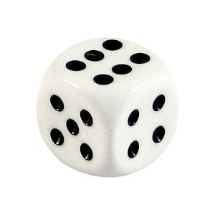
Ejemplo
Considere el experimento de lanzar dos dados hexaédricos, uno azul y uno blanco, y observar el par ordenado (a,b), donde a es el número de puntos que muestra el dado azul y b es el número de puntos que muestra el dado blanco

Slide 66
Ejemplo
El espacio muestral es
Ω = {(1,1), (1,2), (1,3), (1,4), (1,5), (1,6), (2,1), (2,2), (2,3), (2,4), (2,5), (2,6), (3,1), (3,2), (3,3), (3,4), (3,5), (3,6), (4,1), (4,2), (4,3), (4,4), (4,5), (4,6), (5,1), (5,2), (5,3), (5,4), (5,5), (5,6), (6,1), (6,2), (6,3), (6,4), (6,5), (6,6)}

Slide 67
Ejemplo
Los eventos simples son
E₁ = {(1,1)}, E₂ = {(1,2)}, E₃ = {(1,3)}, E₄ = {(1,4)}, E₅ = {(1,5)}, E₆ = {(1,6)}, E₇ = {(2,1)}, E₈ = {(2,2)}, E₉ = {(2,3)}, E₁₀ = {(2,4)}, E₁₁ = {(2,5)}, E₁₂ = {(2,6)}, E₁₃ = {(3,1)}, E₁₄ = {(3,2)}, E₁₅ = {(3,3)}, E₁₆ = {(3,4)}, E₁₇ = {(3,5)}, E₁₈ = {(3,6)}, E₁₉ = {(4,1)}, E₂₀ = {(4,2)}, E₂₁ = {(4,3)}, E₂₂ = {(4,4)}, E₂₃ = {(4,5)}, E₂₄ = {(4,6)}, E₂₅ = {(5,1)}, E₂₆ = {(5,2)}, E₂₇ = {(5,3)}, E₂₈ = {(5,4)}, E₂₉ = {(5,5)}, E₃₀ = {(5,6)}, E₃₁ = {(6,1)}, E₃₂ = {(6,2)}, E₃₃ = {(6,3)}, E₃₄ = {(6,4)}, E₃₅ = {(6,5)}, E₃₆ = {(6,6)}

Slide 68
Ejemplo
Algunos eventos compuestos son
A = {La suma es menor o igual que 4} = {(1,1), (1,2), (1,3), (2,1), (2,2), (3,1)}
B = {Ambos dados muestran el mismo número de puntos} = {(1,1), (2,2), (3,3), (4,4), (5,5), (6,6)}
C = {El dado azul muestra 3 puntos y el blanco un número menor que 3} = {(3,1), (3,2)}

Slide 69
Enfoques de la probabilidad
¿Cómo podemos asignar probabilidades a los eventos?
Notes:
Mkt 2017 09 29

Slide 70
Enfoques de la probabilidad
A las distintas formas en que se puede asignar probabilidad a un evento se les llama enfoques de la probabilidad
Existen tres enfoques para asignar probabilidades:
Enfoque clásico o a priori
Enfoque frecuentista o a posteriori o de verosimilitud
Enfoque subjetivo o bayesiano
A continuación definiremos cada uno de ellos

Slide 71
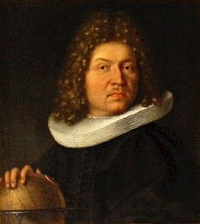
Enfoque clásico o a priori
Si un experimento aleatorio puede tener n resultados mutuamente excluyentes y se puede asumir que son igualmente probables, entonces la probabilidad de cada evento simple E_{i} es la fracción 1/n
Jakob Bernoulli
Suiza
1654 - 1705

Slide 72
Enfoque clásico o a priori Ejemplos
Si se tiene una moneda legal y se lanza, entonces la probabilidad de obtener águila es ½ y la de obtener sol es ½
Supongamos que cerca de una pequeña cafetería hay tres tiendas de suplementos, denominadas A, B y C, en los que se pueden adquirir vasos de cartón de 16 onzas, y que el encargado de hacer la compra no tiene preferencia por ninguna de ellas en particular; entonces la probabilidad de que la siguiente compra la haga en la tienda A es 1/3, que la haga en la tienda B es 1/3 y que la haga en la tienda C es 1/3

Slide 73
Enfoque clásico o a priori Ejemplos
Si se lanza un dado hexaédrico y se observa el número de puntos que tiene la cara que se muestra hacia arriba, entonces la probabilidad de obtener 1 es 1/6, la de obtener 2 es 1/6, … , la de obtener 6 es 1/6
Si en una pregunta de un examen de opción múltiple existen 5 respuestas posibles y el estudiante elige cualquiera de ellas aleatoriamente, la probabilidad de que elija la primera es 1/5, la probabilidad de que elija la segunda respuesta es 1/5,… , la probabilidad de que elija la quinta respuesta es 1/5

Slide 74
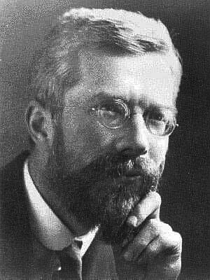
Enfoque frecuentista o a posteriori o de verosimilitud
Si un experimento se repitió N veces y el evento A ocurrió n_{A} ocasiones, la probabilidad de A es n_{A}/N
Sir Ronald Aylmer Fisher
Inglaterra
1890 - 1962

Slide 75
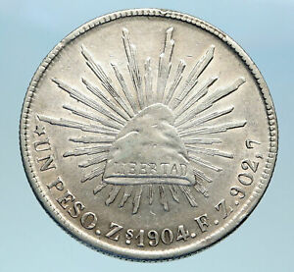

Ejemplo. Enfoque frecuentista
Se lanzó una moneda 100 veces y se observó que 55 veces apareció águila y 45 veces, sol
Entonces
La probabilidad de observar águila es 55/100 = 0.55
La probabilidad de observar sol es 45/100 = 0.45
Notes:
LITC 2016 09 27

Slide 76

Ejemplo. Enfoque frecuentista
Se lanzó un dado 300 veces y se observaron las siguientes frecuencias relativas
Resultado | 1 | 2 | 3 | 4 | 5 | 6 | Total
Frecuencia | 51 | 54 | 48 | 51 | 49 | 47 | 300
Frecuencia relativa | 0.170 | 0.180 | 0.160 | 0.170 | 0.163 | 0.157 | 1.000

Slide 77
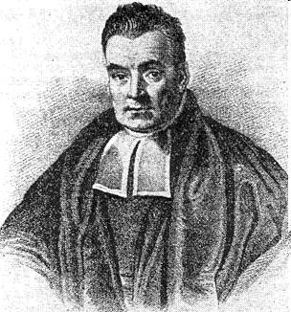
Enfoque subjetivo o bayesiano
Un experto en la materia estima las probabilidades de los posibles resultados con base en su conocimiento del problema
Rev. Thomas Bayes
Inglaterra
1702 - 1761

Slide 78
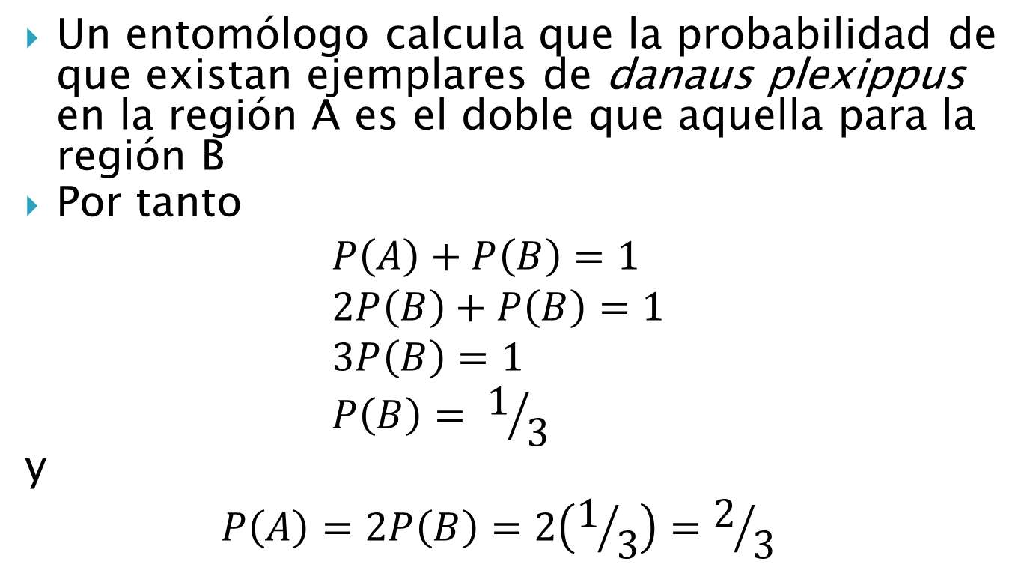
Enfoque bayesiano Ejemplo
Un entomólogo calcula que la probabilidad de que existan ejemplares de danaus plexippus en la región A es el doble que aquella para la región B
Por tanto
$$P\left(A\right)+P\left(B\right)=1 \\ 2P\left(B\right)+P\left(B\right)=1 \\ 3P\left(B\right)=1 \\ P\left(B\right)= 1/3$$
y
$$P\left(A\right)=2P\left(B\right)=2\left(1/3\right)=2/3$$

Slide 79


Slide 80
Un ejemplo de comparación entre los distintos enfoques

Slide 81

Ejemplo 1a. Enfoque clásico
Una fábrica de ropa informal clasifica la talla de los usuarios de un modelo nuevo de camisa tipo polo como Chica, Mediana, Grande, Extragrande. Use el enfoque clásico para calcular la probabilidad de que un cliente compre cada tipo de talla.
Suponiendo la misma probabilidad para cada talla, tendríamos:
Chica → P(C) = ¼ = 0.25
Mediana → P(M) = ¼ = 0.25
Grande → P(G) = ¼ = 0.25
Extragrande → P(E) = ¼ = 0.25

Slide 82
Ejemplo 1b. Enfoque frecuentista
Considere el problema 1. Suponga que una muestra de 50 usuarios produce como resultados que 5 de ellos adquirieron una camisa de talla Chica, 10 de talla Mediana, 20 de talla Grande y 15 de talla Extragrande
Usando el enfoque frecuentista, calcule la probabilidad de que un usuario use talla
Chica → P(C) = 5/50 = 0.10
Mediana → P(M) = 10/50 = 0.20
Grande → P(G) = 20/50 = 0.40
Extragrande → P(E) = 15/50 = 0.30

Slide 83
Ejemplo 1c. Enfoque bayesiano
Suponga que el jefe de sastrería de la fábrica estima, considerando los resultados de modelos similares de otras fábricas en las que ha laborado, que de cada 100 personas que compren el modelo, 15 usarán talla Chica, 30 Mediana, 40 grande y 15 Extragrande
Utilice el enfoque bayesiano para calcular la probabilidad de que un usuario compre una talla:
Chica → P(C) = 15/100 = 0.15
Mediana → P(M) = 30/100 = 0.30
Grande → P(G) = 40/100 = 0.40
Extragrande → P(E) = 15/100 = 0.15
Notes:
Mkt 2016 10 05
LRI 2017 10 03

Slide 84
Probabilidad Axiomática
¿Cómo se definen matemáticamente las propiedades básicas de la probabilidad?
Notes:
LMA 2018 02 08
Mkt 2017 10 02

Slide 85
Probabilidad axiomática
Se refiere a la definición de la Probabilidad desde el punto de vista de la Teoría Matemática
Por tanto, para abordarla se requiere definir ciertos conceptos matemáticos que veremos a continuación

Slide 86
Esquema general de la probabilidad axiomática
Función
Función en general
Función de conjuntos
Axiomas
Axioma en general
Axiomas de la probabilidad
Función de probabilidad
Aplicación
Aplicaciones
Ejemplos

Slide 87
Esquema general de la probabilidad axiomática
Función
Función en general
Función de conjuntos
Axiomas
Axioma en general
Axiomas de la probabilidad
Función de probabilidad
Aplicación
Aplicaciones
Ejemplos

Slide 88
Función
Una función es una regla que le asigna a cada elemento de un conjunto A un elemento (y solamente uno) del conjunto B

Slide 89
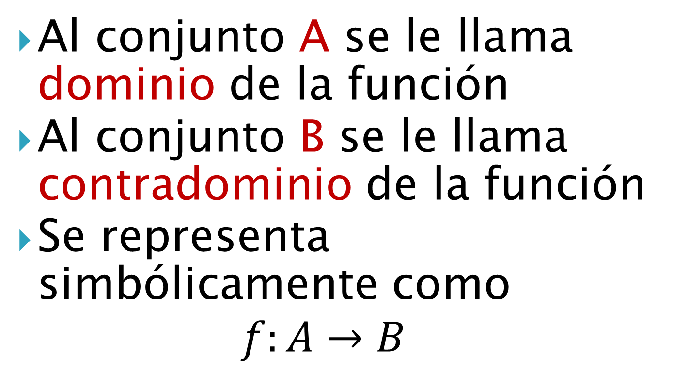
Función
Al conjunto A se le llama dominio de la función
Al conjunto B se le llama contradominio de la función
Se representa simbólicamente como
$$f:A→B$$

Slide 90
Función. Ejemplo
Una función es una regla que a cada elemento de un conjunto A le asigna un elemento (y solamente uno) del conjunto B
B
A
2
a
f
b
1
c
d
3
Dominio
Contradominio

Slide 91
Función. Ejemplo
B
A
1
a
f
b
2
c
d
3
Dominio
Contradominio
En este ejemplo, tenemos que:
f(a) = 1
f(b) = 2
f(c) = 3
f(d) = 3
Notes:
LRI 2017 03 17

Slide 92
Función Algebraica. Ejemplo
B
A
1
1
f(x) = x²
2
4
3
-3
9
Dominio
Contradominio
En este ejemplo, tenemos que:
f(1) = 1² = 1
f(2) = 2² = 4
f(3) = 3² = 9
f(-3) = (-3)² = 9
Notes:
LRI 2017 03 17

Slide 93
Función de conjuntos
Una función de conjuntos P
Es una función cuyo dominio es una colección de conjuntos A (un álgebra de conjuntos)
Su contradominio puede ser cualquier conjunto

Slide 94
Función de conjuntos. Ejemplo
a
B
A
{X=0}
P
b
{X=1}
{X=2}
c
{X=3}
d
Dominio
Contradominio
En este ejemplo, tenemos que:
P({X=0}) = a
P({X=1}) = b
P({X=2}) = c
P({X=3}) = d

Slide 95
Función de probabilidad
Función de probabilidad P
Es una función de conjuntos
Su dominio es un conjunto A (un álgebra de eventos)
Su contradominio es [0,1]
Notes:
LITC 2016 09 28

Slide 96
Función de probabilidad. Ejemplo
B = [0,1]
A
0.45
{X=0}
P
{X=1}
0.25
{X=2}
{X=3}
0.15
Dominio
Contradominio
En este ejemplo, tenemos que:
P({X=0}) = 0.45
P({X=1}) = 0.25
P({X=2}) = 0.15
P({X=3}) = 0.15

Slide 97
Esquema general de la probabilidad axiomática
Función
Función en general
Función de conjuntos
Axiomas
Axioma en general
Axiomas de la probabilidad
Función de probabilidad
Aplicación
Aplicaciones
Ejemplos

Slide 98
Axioma
Un sistema formal es un tipo de modelo lógico-deductivo formado por varios elementos, cuyo fin es representar de manera abstracta determinadas características de un fenómeno real
Dentro de un sistema formal se le denomina axioma a una afirmación cuya veracidad es obvia y por tanto no requiere demostración
Los Teoremas son resultados generales cuya veracidad requiere ser demostrada
Los Corolarios son resultados particulares cuya veracidad también requiere ser demostrada

Slide 99


Axioma. Ejemplo
Todos los mamíferos tienen pelo en el cuerpo
También los delfines (YouTube)

Slide 100

Axioma. Ejemplo
Todas las computadoras portátiles tienen pantalla

Slide 101

Axioma. Ejemplo
(Casi) todas las mesas tienen cuatro patas

Slide 102
Axioma
También se puede pensar en un axioma como una característica básica de cierto elemento
Los Axiomas de la Probabilidad son, por tanto, las características básicas que debe tener una función para ser considerada una función de probabilidad

Slide 103
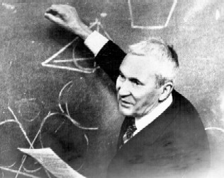
Axiomas de la probabilidad
La formalización matemática de la teoría de la probabilidad se debe a Andrei Kolmogorov
Este matemático soviético también hizo importantes aportaciones a otros campos como la topología, la estadística y la teoría informática
Andrei Nikolaevich Kolmogorov
Imperio Ruso
1903-1987

Slide 104
Axiomas de la probabilidad
Una función P es una función de probabilidad si satisface los siguientes 3 axiomas
Axioma 1. Para todo A∈A, P(A) ≥ 0
Es decir, no hay probabilidades negativas
Note que una probabilidad sí puede tomar el valor de cero

Slide 105
Axiomas de la probabilidad
Axioma 2. P(Ω) = 1
Una vez que se define el espacio de resultados, al ejecutar el experimento, uno de ellos debe ocurrir
También puede entenderse como: “La suma de las probabilidades de todos los eventos simples debe ser igual a 1”

Slide 106
Axiomas de la probabilidad
Axioma 3. La probabilidad es aditiva
Si A₁, A₂, A₃, … es una sucesión de eventos mutuamente excluyentes en A, entonces la probabilidad de la unión de todos los A_{i} es igual a la suma de las probabilidades de los A_{i}

Slide 107
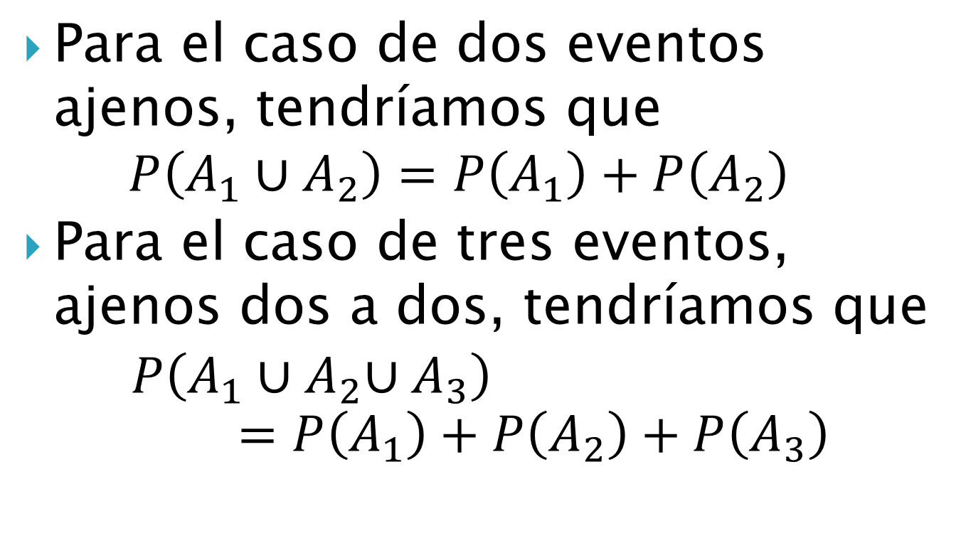
Axiomas de la probabilidad
Para el caso de dos eventos ajenos, tendríamos que $P\left(A_{1}{∪A}_{2}\right)=P\left(A_{1}\right)+P\left(A_{2}\right)$
Para el caso de tres eventos, ajenos dos a dos, tendríamos que $P\left(A_{1}{∪A}_{2}∪A_{3}\right)=P\left(A_{1}\right)+P\left(A_{2}\right)+P\left(A_{3}\right)$

Slide 108
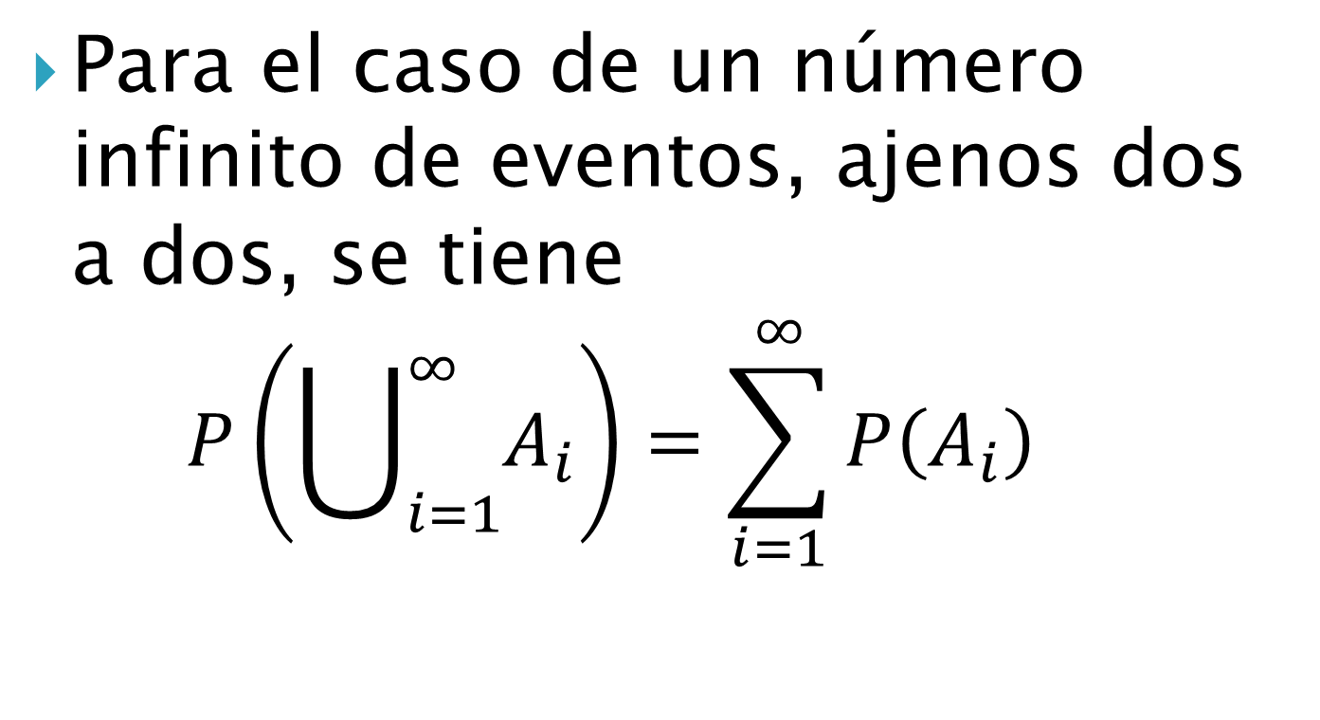
Axiomas de la probabilidad
Para el caso de un número infinito de eventos, ajenos dos a dos, se tiene $P\left(\bigcup_{i=1}^{∞}{A_{i}}\right)=\sum_{i=1}^{∞}{P\left(A_{i}\right)}$

Slide 109
Axiomas de la probabilidad
En particular, el Tercer Axioma de la Probabilidad nos dice que para obtener la probabilidad de un evento A⊂Ω, basta con sumar las probabilidades de los eventos simples que forman a A
Supongamos que Ω = {1, 2, 3, 4, 5, 6} y que A = {2, 4, 6}
Entonces P(A) = P({2, 4, 6}) = P({2}∪{4}∪{6}) = P({2}) + P({4}) + P({6}) = 1/6 + 1/6 + 1/6 = 3/6 = ½

Slide 110
Esquema general de la probabilidad axiomática
Función
Función en general
Función de conjuntos
Axiomas
Axioma en general
Axiomas de la probabilidad
Función de probabilidad
Aplicación
Aplicaciones
Ejemplos

Slide 111
Ejemplo
Sea Ω = {1,2,3}, y P definida por
P({1}) = 0.5,
P({2}) = 0
P({3}) = 0.5
Entonces P es una función de probabilidad, porque cumple los tres axiomas

Slide 112
Ejemplo
Sea Ω = {1,2,3,4}, y P definida por
P({1}) = 0.2,
P({2}) = 0.3,
P({3}) = 0.6,
P({4}) = -0.1
Entonces P no es una función de probabilidad, porque no cumple el primer axioma
Notes:
LRI 2017 03 21

Slide 113
Ejemplo
Sea Ω = {1,2}, y P definida por
P({1}) = 0.2,
P({2}) = 0.3,
Entonces P no es una función de probabilidad, porque no cumple el segundo axioma

Slide 114
Probabilidad del complemento de un evento
Notes:
Mkt 2016 10 06

Slide 115
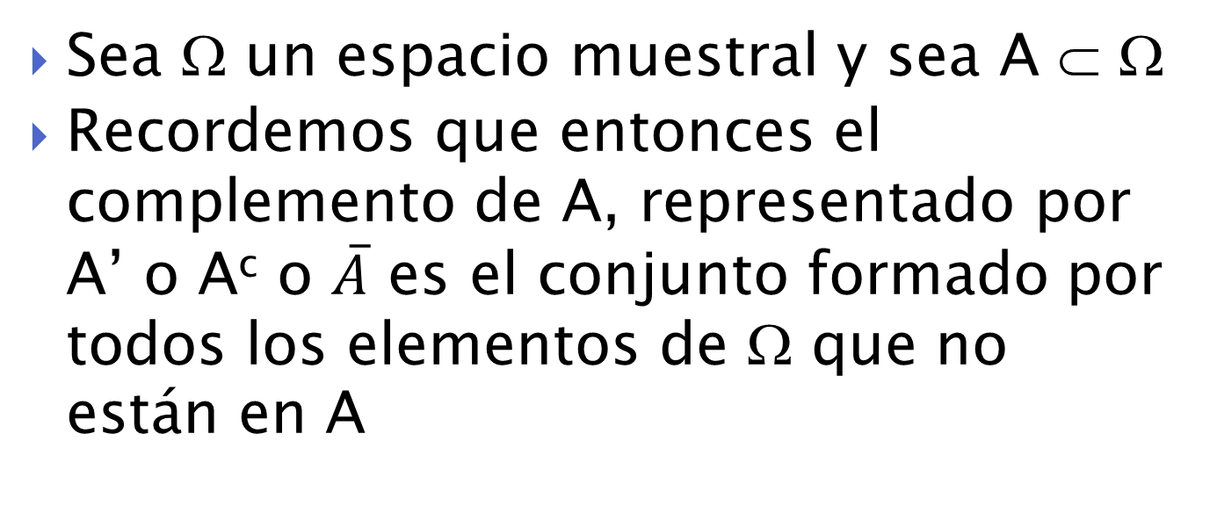
Probabilidad del complemento de un evento
Sea Ω un espacio muestral y sea A ⊂ Ω
Recordemos que entonces el complemento de A, representado por A’ o A^{c} o $\overline{A}$ es el conjunto formado por todos los elementos de Ω que no están en A

Slide 116
Probabilidad del complemento de un evento
Ejemplo:
Sean Ω = {1,2,3,4,5,6} y A = {2,4,6}
Entonces A’ = {1,3,5}
Notes:
Mkt 2017 10 03

Slide 117
Probabilidad del complemento de un evento
Sea A un evento y A’ su complemento, entonces
P(A’) = 1 – P(A)

Slide 118

Ejemplo. Mercadotecnia
Supongamos que se tiene cierta marca de galletas de avena
Consideremos el experimento de observar el número de personas que prefiere una nueva envoltura sobre la utilizada actualmente, entre un grupo de 20 personas
Entonces Ω = {0,1,2,3,…,20}

Slide 119
Ejemplo. Mercadotecnia
Sea A = {0,1,2}
Supongamos que se ha podido determinar que P(A) = 0.9
Entonces A’ = {3,4,5,…,20} y P(A’) = 1 – P(A) = 1 – 0.9 = 0.1

Slide 120

Ejemplo. Ingeniería industrial
Consideremos el experimento de observar el número de piezas defectuosas en un lote de 20 piezas
Entonces Ω = {0,1,2,3,…,20}

Slide 121
Ejemplo. Ingeniería industrial
Sea A = {0,1,2}
Supongamos que se ha determinado que P(A) = 0.9
Entonces A’ = {3,4,5,…,20} y P(A’) = 1 – P(A) = 1 – 0.9 = 0.1

Slide 122

Ejemplo. Ciencias de la salud
Consideremos el experimento de observar el número de personas que presenta déficit de atención, en un grupo de 20 personas
Entonces Ω = {0,1,2,3,…,20}

Slide 123
Ejemplo. Ciencias de la salud
Sea A = {0,1,2}
Supongamos que P(A) = 0.9
Entonces A’ = {3,4,5,…,20} y P(A’) = 1 – P(A) = 1 – 0.9 = 0.1

Slide 124
Aplicaciones y Ejemplos
Probabilidad en conjuntos
Notes:
LITC 2016 09 29

Slide 125
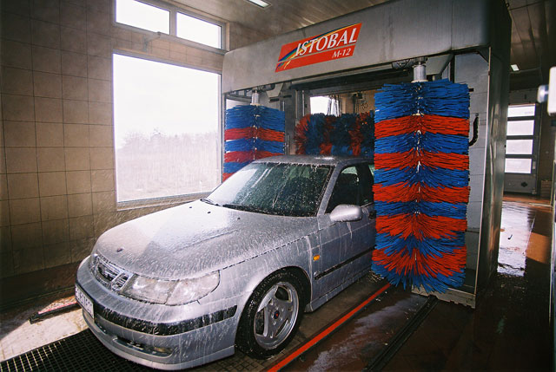
Ejercicio
Un establecimiento de lavado de automóviles proporciona servicios denominados Básico, Enjuague, Encerado y Encerado Especial
Se pregunta a una cantidad de potenciales compradores y
20% de ellos afirman preferir el servicio Básico,
30% Enjuague,
20% Encerado
Y el resto, Encerado Especial
Calcule la probabilidad de que un usuario prefiera un servicio:
Distinto de Encerado Especial
Encerado Especial

Slide 126
Ejercicio
Sea Ω = {1,2,3,4}, donde 1 = Servicio básico, 2 = Enjuague, 3 = Encerado y 4 = Encerado especial
Tenemos que
P({1}) = 0.20
P({2}) = 0.30
P({3}) = 0.20
P({4}) = ?

Slide 127
Ejercicio
Entonces P({Distinto a encerado especial})=P({1,2,3}), luego
P({1,2,3}) = P({1} o {2} o {3}) = P({1}∪{2}∪{3}) = P({1}) + P({2}) + P({3}) = 0.2 + 0.3 + 0.2 = 0.7

Slide 128
Ejercicio
Para calcular P({4}), observemos que
{4} = {1,2,3}’, así que
P({4}) = P({1,2,3}’) = 1 – P({1,2,3}) = 1 – 0.7 = 0.3
Notes:
LITC 2016 09 30
LRI 2017 03 22

Slide 129
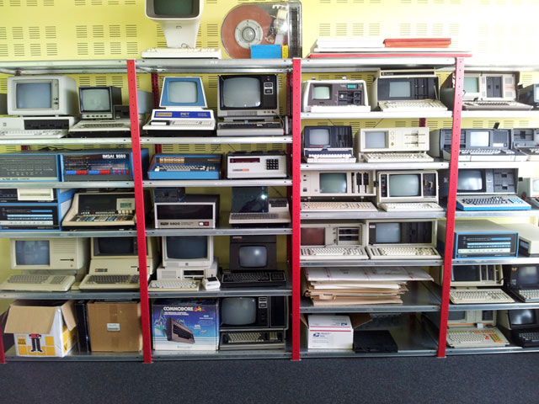
Ejemplo
Un fabricante de computadoras vende los modelos 1, 2, …, 9.
Los modelos 1 a 6 tienen una memoria estándar y los modelos 7 a 9 tienen una memoria expandida
Los modelos 1 a 3 tienen unidad de DVD-ROM; mientras que los modelos 4 a 9 tienen una unidad Blu-Ray.
Los modelos 1, 4 y 7 tienen disco duro de 160 GB; los modelos 2, 5 y 8 tienen un disco duro de 250 GB;
Por último, los modelos 3, 6 y 9 tienen un disco duro de 320 GB
Los porcentajes de ventas del año pasado fueron los que se muestran en la tabla más abajo.
Modelo | 1 | 2 | 3 | 4 | 5 | 6 | 7 | 8 | 9
Porcentaje de ventas | 27 | 23 | 10 | 13 | 7 | 4 | 5 | 8 | 3

Slide 130
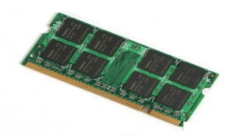


Ejemplo
Modelo | 1 | 2 | 3 | 4 | 5 | 6 | 7 | 8 | 9
Porcentaje de ventas | 27 | 23 | 10 | 13 | 7 | 4 | 5 | 8 | 3
Memoria estándar | ✓ | ✓ | ✓ | ✓ | ✓ | ✓
Memoria expandida |  |  |  |  |  |  | ✓ | ✓ | ✓
DVD | ✓ | ✓ | ✓
Blu-Ray |  |  |  | ✓ | ✓ | ✓ | ✓ | ✓ | ✓
DD 160GB | ✓ |  |  | ✓ |  |  | ✓
DD 250GB |  | ✓ |  |  | ✓ |  |  | ✓
DD 320GB |  |  | ✓ |  |  | ✓ |  |  | ✓

Slide 131
Ejemplo
Observe que se puede definir el espacio muestral de las ventas como Ω = {1,2,3,4,5,6,7,8,9}.
¿Deberían tener todos los eventos simples la misma probabilidad? Explique
¿Cuál es la probabilidad de que una computadora vendida tenga memoria estándar?
Notes:
LRI 2017 03 28

Slide 132
Ejemplo
¿Deberían tener todos los eventos simples la misma probabilidad? Explique
No, porque no todos los modelos se venden con la misma probabilidad.
Las probabilidades de ventas las podemos obtener de los porcentajes de venta de la tabla previa
Notes:
LRI 2017 03 28

Slide 133
Ejemplo
¿Cuál es la probabilidad de que una computadora vendida tenga memoria estándar?
P({Memoria estándar}) = P({1, 2, 3, 4, 5, 6}) = P({1}) + P({2}) + P({3}) + P({4}) + P({5}) + P({6}) =0.27 + 0.23 + 0.10 + 0.13 + 0.07 +0.04 =0.84
Notes:
LRI 2017 03 28

Slide 134
Ejemplo
¿Cuál es la probabilidad de que una computadora vendida tenga unidad de Blu-Ray? R = 0.40
¿Cuál es la probabilidad de que una computadora vendida tenga memoria estándar y unidad de Blu-Ray? R = 0.24
¿Cuál es la probabilidad de que una computadora vendida tenga disco duro de más de 160 GB o unidad de DVD? R = 0.82

Slide 135
Ejemplo
¿Cuál es la probabilidad de que una computadora vendida tenga unidad de Blu-Ray? R = 0.40
P({Blu-Ray}) = P({4, 5, 6, 7, 8, 9}) = 0.13 + 0.07 + 0.04 + 0.05 + 0.08 +0.03 = 0.40

Slide 136
Ejemplo
¿Cuál es la probabilidad de que una computadora vendida tenga memoria estándar y unidad de Blu-Ray? R = 0.24
P({Memoria estándar y Blu-Ray}) = P({1, 2, 3, 4, 5, 6} y {4, 5, 6, 7, 8, 9}) = P({1, 2, 3, 4, 5, 6}∩{4, 5, 6, 7, 8, 9}) = P({4, 5, 6}) = 0.13 + 0.07 + 0.04 = 0.24

Slide 137
Ejemplo
¿Cuál es la probabilidad de que una computadora vendida tenga disco duro de más de 160 GB o unidad de DVD? R = 0.82
P({DD>160GB o DVD}) = P({2, 3, 5, 6, 8, 9}∪{1, 2, 3}) = P({1, 2, 3, 5, 6, 8, 9}) = P({4, 7}’) = 1 – P({4, 7}) = 1 – (0.13 + 0.05) = 0.82

Slide 138
Ejercicio
Considerando el planteamiento del ejemplo previo, calcule la probabilidad de que una computadora vendida tenga
Memoria estándar o disco duro de 160GB R = 0.89
DVD y disco duro de 320GB R = 0.10
Disco duro menor de 320GB y memoria estándar y Blu-Ray R = 0.20
Notes:
LMA 2018 02 09
Mkt 2016 10 07

Slide 139

Ejemplo
De la población de estudiantes de nivel medio de la Universidad Autónoma de Aguascalientes en el ciclo 2000-2001,
431 estudiaban secundaria,
25 una carrera técnica y
1,133, bachillerato
Por otro lado,
742 eran hombres
De las mujeres,
24 estudiaban carrera técnica
211 estudiaban secundaria
Elabore una tabla para resumir la información anterior y luego resuelva lo siguiente:

Slide 140
Ejemplo
 | Nivel de estudios que cursa
Sexo | Secundaria (S) | Carrera Técnica (T) | Bachillerato (B) | Total
Hombre (H) | 220 | 1 | 521 | 742
Mujer (M) | 211 | 24 | 612 | 847
Total | 431 | 25 | 1133 | 1589

Slide 141
Ejemplo
Calcule la probabilidad de que un estudiante seleccionado aleatoriamente
Estudie Secundaria R = 0.271
P({Secundaria}) = P(S) = No. Estudiantes en secundaria / No. Total de estudiantes = 431 / 1589 = 0.271
Notes:
Mkt 2017 10 04
LRI 2017 10 05

Slide 142
Ejemplo
Calcule la probabilidad de que un estudiante seleccionado aleatoriamente
Estudie una Carrera Técnica R = 0.016
P({Carrera técnica}) = P(T) = No. Estudiantes en carrera técnica / No. Total de estudiantes = 25/1589 = 0.016
Notes:
Mkt 2017 10 04
LRI 2017 10 05

Slide 143
Ejemplo
Calcule la probabilidad de que un estudiante seleccionado aleatoriamente
Estudie Bachillerato R = 0.713
P({Bachillerato}) = P(B) = 1133/1589 = 0.713
Notes:
Mkt 2017 10 04
LRI 2017 10 05

Slide 144
Ejemplo
Calcule la probabilidad de que un estudiante seleccionado aleatoriamente
Sea hombre R = 0.467
P({Hombre}) = P(H) = 742/1589 = 0.467
Notes:
Mkt 2017 10 04
LRI 2017 10 05

Slide 145
Ejemplo
Calcule la probabilidad de que un estudiante seleccionado aleatoriamente
Sea mujer R = 0.533
Forma 1:
P({Mujer}) = P(M) = 847/1589 = 0.533
Forma 2:
P({Mujer}) = P(M) = P(H’) = 1 – P(H) = 1 – 0.467 = 0.533
Notes:
Mkt 2017 10 04
LRI 2017 10 05

Slide 146
Ejemplo
Calcule la probabilidad de que un estudiante seleccionado aleatoriamente
No estudie Secundaria R = 0.729
P({No estudie Secundaria}) = P(S’) = 1 – P(S) = 1 – 0.271 = 0.729
Notes:
Mkt 2017 10 04
LRI 2017 10 05

Slide 147
Ejemplo
Calcule la probabilidad de que un estudiante seleccionado aleatoriamente
Estudie Bachillerato y sea mujer R = 0.385
P({Estudie bachillerato y sea mujer}) = P(B∩M) = 612/1589 = 0.385
Notes:
Mkt 2017 10 04
LRI 2017 10 05

Slide 148
Ejemplo
Calcule la probabilidad de que un estudiante seleccionado aleatoriamente
Estudie Bachillerato o sea mujer R = 0.861
Directamente de la tabla vemos que los estudiantes que son mujeres o estudian bachillerato son:
P({Estudie Bachillerato o sea Mujer}) = P(B∪M) = (211 + 24 + 612 + 521) / 1589 = 0.861
Ahora bien, observamos que se cumple la expresión
P(B∪M) = P(B) + P(M) – P(B∩M)
Entonces
P(B∪M) = 0.713 + 0.533 – 0.385 = 0.861
Notes:
Mkt 2017 10 04
LRI 2017 10 05

Slide 149
Ejercicio
P(B∪M) = P(B) + P(M) – P(B∩M)
 | Nivel de estudios que cursa
Sexo | Secundaria (S) | Carrera Técnica (T) | Bachillerato (B) | Total
Hombre (H) | 220 | 1 | 521 | 742
Mujer (M) | 211 | 24 | 612 | 847
Total | 431 | 25 | 1133 | 1589
Notes:
LRI 2017 03 29

Slide 150
Ejercicio
Considerando el planteamiento del ejercicio anterior, calcule la probabilidad de que un estudiante seleccionado aleatoriamente…
Estudie una carrera técnica o sea hombre R = 0.482
Estudie secundaria o sea mujer R = 0.671
Estudie una carrera técnica o sea mujer R = 0.534
Estudie secundaria o sea hombre R = 0.600
Notes:
Mkt 2016 10 10

Slide 151
Referencias
Bain, Lee J. & Engelhardt, Max Introduction to probability and mathematical statistics. PWS-Kent Publishing Company. EUA, 1991
Efimov, A; Karakulin, A.; Póspelov, P.; Teréschenko, A.; Vukólov, E.; Zemskov, V. & Zolotarev, Yu. Problemas de las matemáticas superiores III. Editorial Mir. Moscú, URSS, 1986
Hoel, Paul G. Introduction to mathematical statistics. John Wiley & Sons. EUA, 1984
Wolfram Research. Mathworld. http://mathworld.wolfram.com. 2006
Mood, Alexander M.; Graybill, Franklin A. & Boes, Duane C. Introduction to the theory of statistics. McGraw-Hill. EUA, 1974
Notes:
LMA 2018 02 12

